Slide 1




PROJET
Site de billetterie
Asian Cup Qatar 2023
Présenté par :
Holali David GAVI
CISSE Négué
ALANHI BANGOFA Dan Rony

Slide 2



INTRODUCTION
L’équipe
Asian Cup Qatar 2023
Le cahier de charge
PLAN
Conception
La réalisation
Axes d’amélioration
CONCLUSION

Slide 3


DECOUVREZ L’EQUIPE
David
Négué
Dan
01
02
03
Chef de projet
Développeur : Front-end
Développeur : Front-end
Développeur full stack

Slide 4
INTRODUCTION
La Coupe d'Asie des nations de football AFC au Qatar en 2023 représente un événement majeur dans le monde du football. Avec un intérêt mondial croissant pour cet événement, la mise en place d'une plateforme de billetterie en ligne devient impérative pour répondre à la demande des fans. Le site web de billetterie vise à faciliter l'accès des fans aux matchs de la finale en offrant une solution pratique et sécurisée pour l'achat de billets.

Slide 5

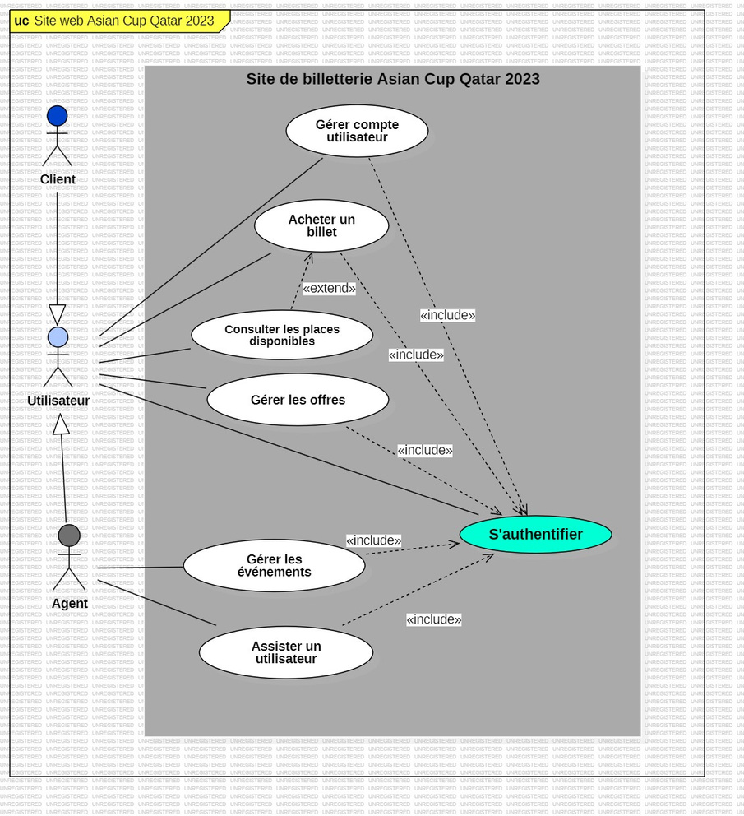



Le cahier de charge
Objectif du projet
Le périmètre
Concevoir et développer un site web de billetterie pour la finale de la Coupe d'Asie 2024.
Offrir une plateforme conviviale permettant aux utilisateurs de réserver et d'acheter des billets en ligne.
Assurer la sécurité des transactions et la livraison des billets.
Intégrer des informations importantes sur l'événement et sur Doha, notamment les activités incontournables à faire dans la ville.
Le projet inclut le développement du site web, la création d'un système de réservation de billets, l'intégration des informations sur l'événement ainsi que la mise en place de mesures de sécurité pour les transactions en ligne.
Aspects fonctionnels:
Système de réservation de billets (AsianCup_eTicket).
Intégration des informations sur l'événement et sur Doha sur la page d'accueil.
Possibilité pour les utilisateurs de vendre leurs billets.
Gestion des demandes d'assistance.

Slide 6
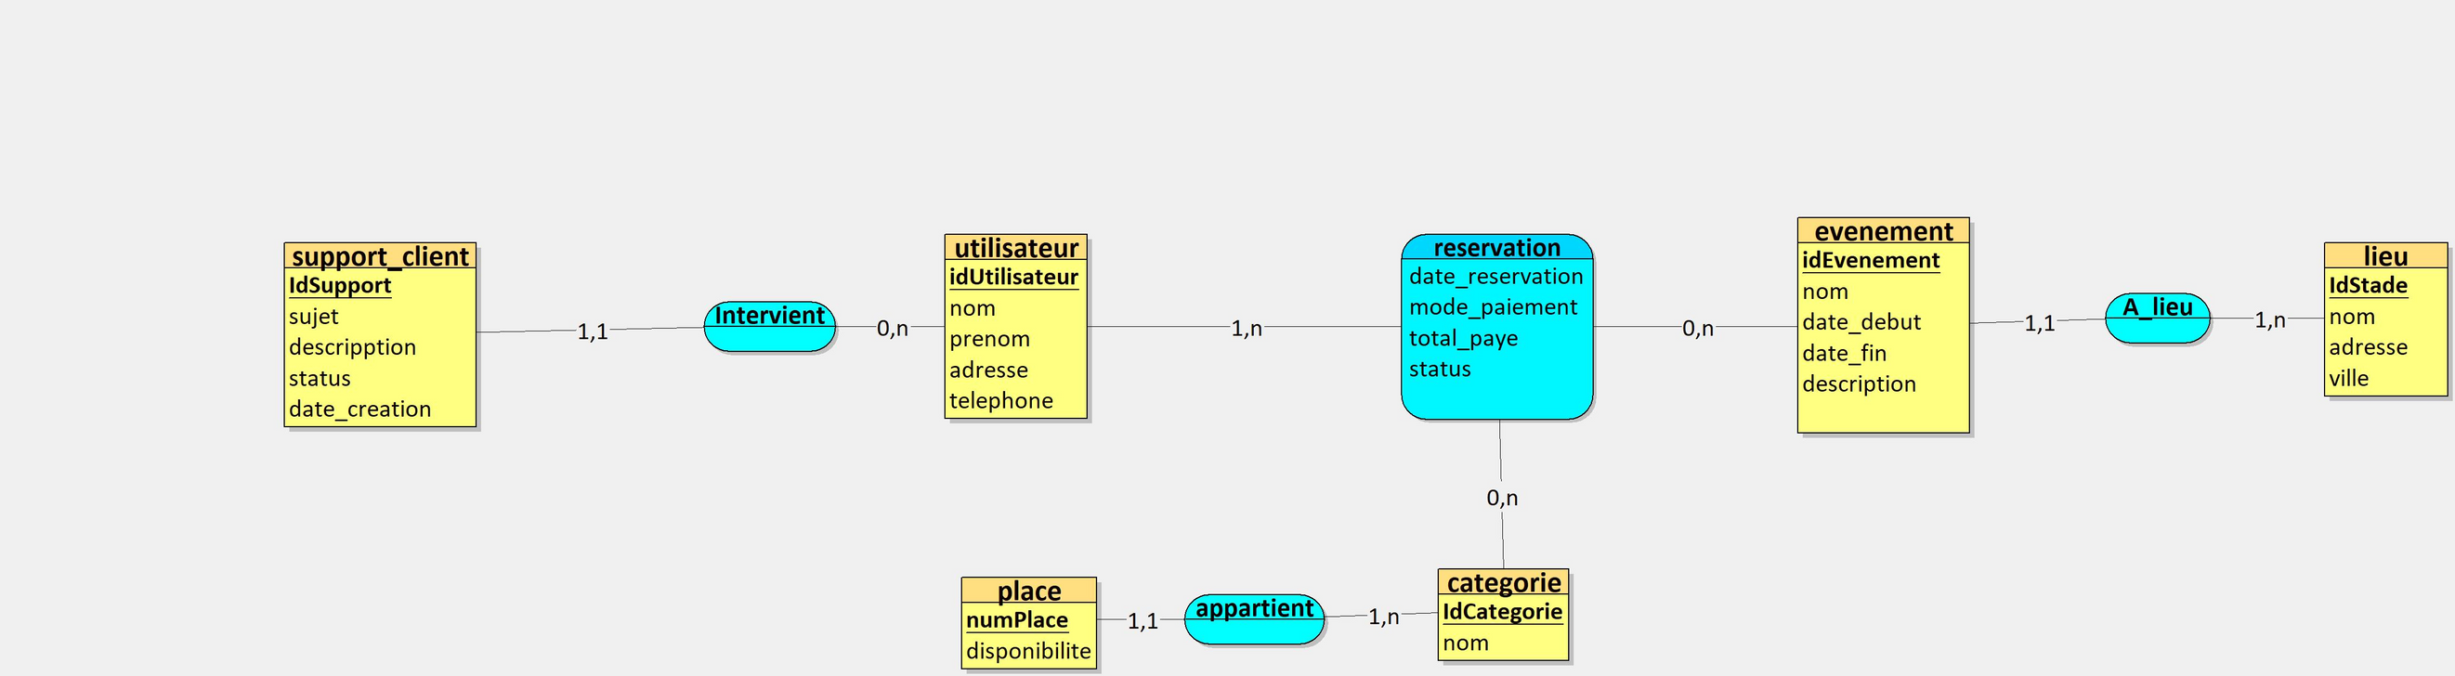
Le cahier de charge
La MCD

Slide 7
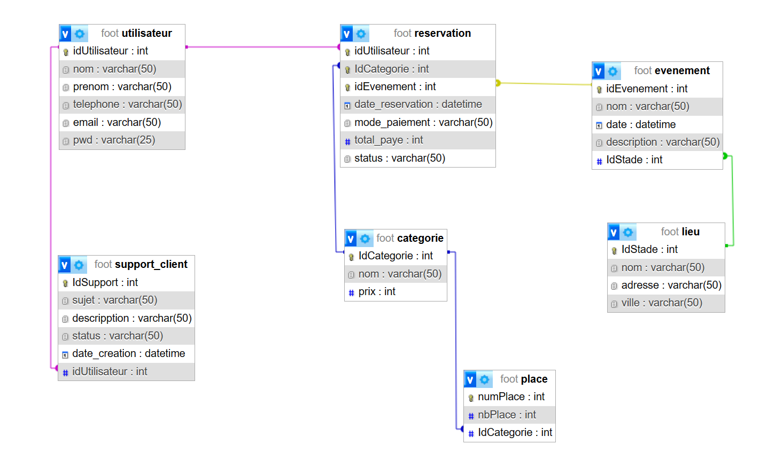

Le cahier de charge
La MLD

Slide 8


Le cahier de charge
4 MOIS
Ressources
Aspects techniques
Utilisation de PHP (version 5.3 ou supérieure) et MySQL (version 5.0 ou supérieure) pour le développement du site.
Intégration du système de tickets d'assistance open source AsianCup_eTicket.
Hébergement sur un serveur web sous Windows ou Linux (IIS ou Apache).
Délais
Utilisation de PHP (version 5.3 ou supérieure) et MySQL (version 5.0 ou supérieure) pour le développement du site.
Intégration du système de tickets d'assistance open source AsianCup_eTicket.
Hébergement sur un serveur web sous Windows ou Linux (IIS ou Apache).
Le projet doit être achevé avant la date de la finale de la Coupe d'Asie 2024, soit le 07 mai 2024.

Slide 9
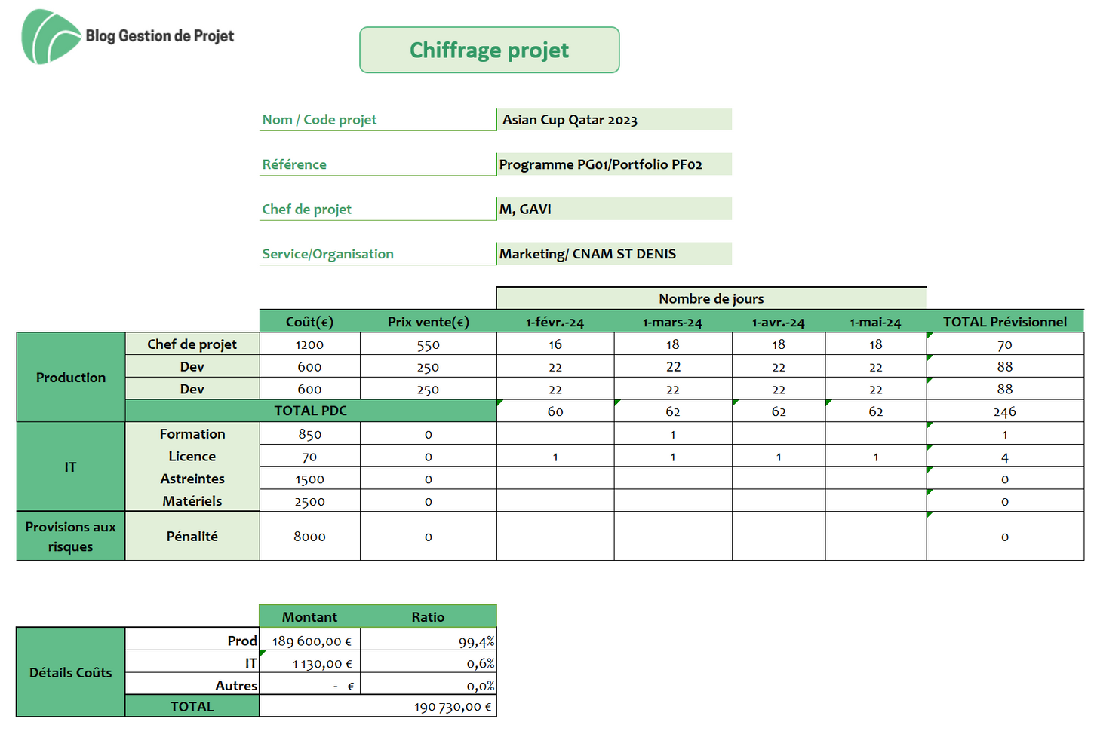

Le cahier de charge
Budget
Utilisation de PHP (version 5.3 ou supérieure) et MySQL (version 5.0 ou supérieure) pour le développement du site.
Intégration du système de tickets d'assistance open source AsianCup_eTicket.
Hébergement sur un serveur web sous Windows ou Linux (IIS ou Apache).

Slide 10


La réalisation du projet
La réalisation du projet implique une approche structurée et collaborative. Une équipe de développeurs expérimentés sera chargée de concevoir et de mettre en œuvre le site web de billetterie pour la Coupe d'Asie des nations de football AFC au Qatar 2023. À travers une planification minutieuse, le développement du site sera axé sur l'expérience utilisateur, la sécurité des transactions et la convivialité.
Une communication transparente et une gestion efficace des ressources seront primordiales pour mener à bien le projet dans les délais impartis et selon le budget alloué.us pour tester et contrôler les biais éventuels.
Privacy & Data Governance
Politique de confidentialité
Collecte minimale de données
Sécurité des données
Accès sécurisé aux données
Sécurisation de la base de données avec des protocoles de cryptage pour protéger les données stockées.
Utilisation de techniques de protection contre les injections SQL pour prévenir les attaques visant à compromettre la base de données.
Sauvegardes régulières des données pour garantir la disponibilité et l'intégrité en cas de tentative de violation.
Surveillance active de l'activité de la base de données pour détecter toute anomalie ou tentative d'accès non autorisé.

Slide 11
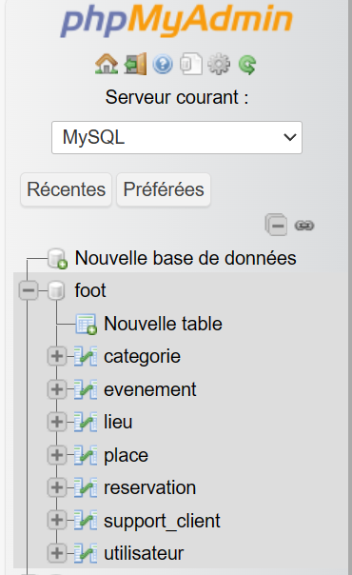
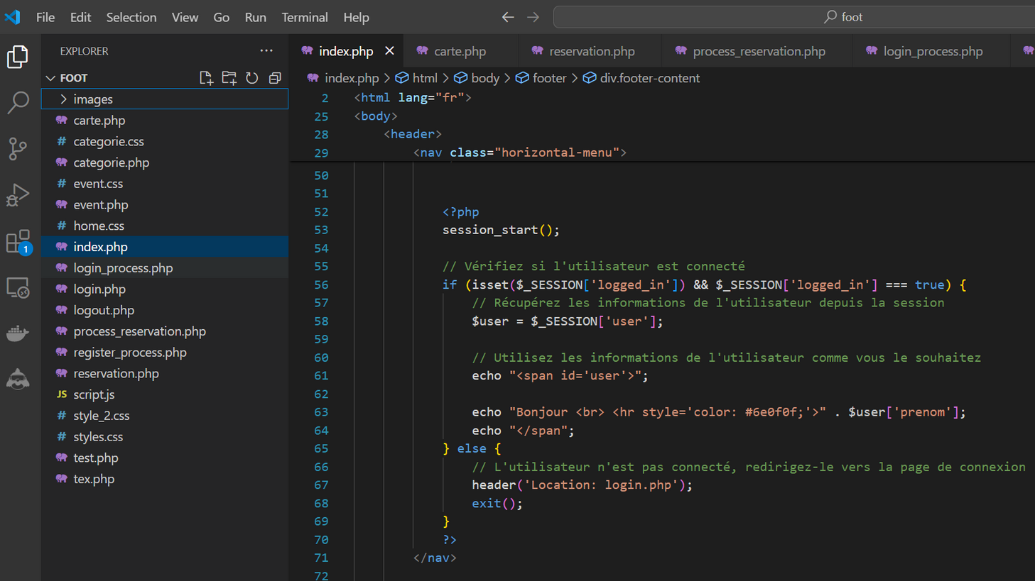
La réalisation du projet
Organisation du projet

Slide 12
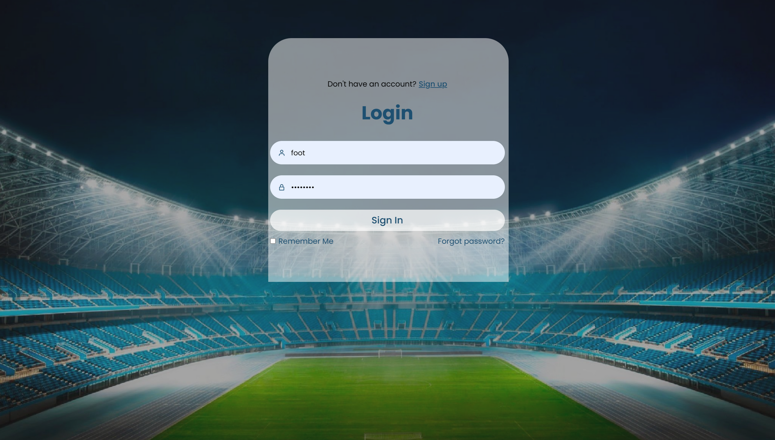

La réalisation du projet
LA MAQUETTE

Slide 13
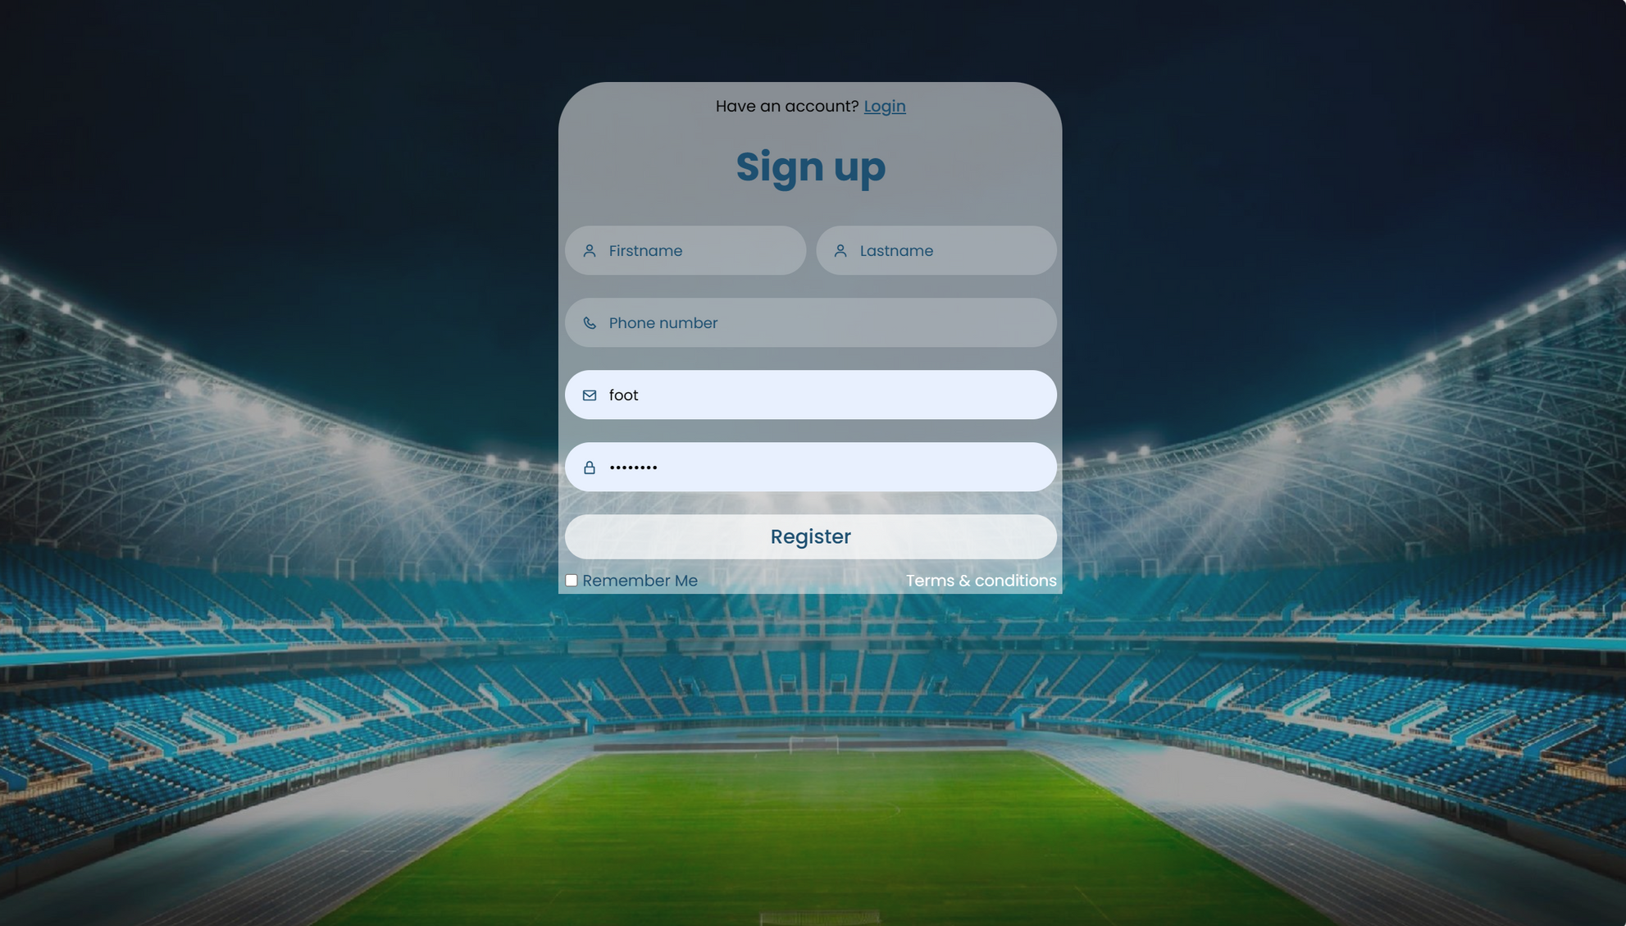

La réalisation du projet
LA MAQUETTE

Slide 14



La réalisation du projet
LA MAQUETTE

Slide 15

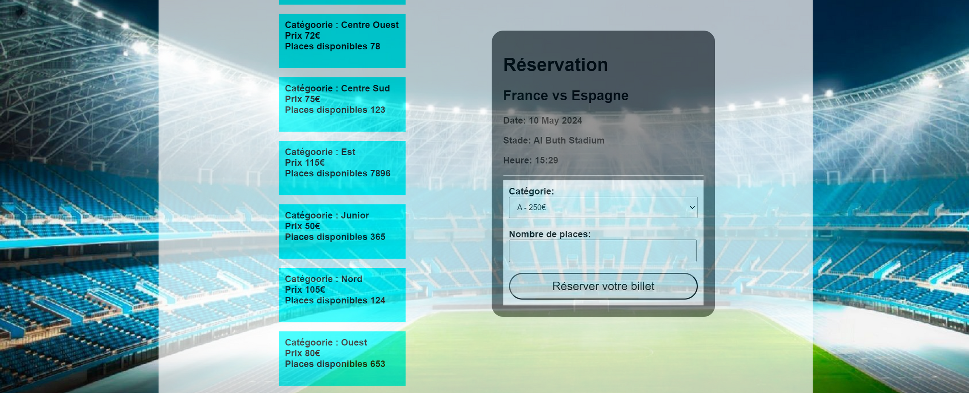
La réalisation du projet
LA MAQUETTE

Slide 16
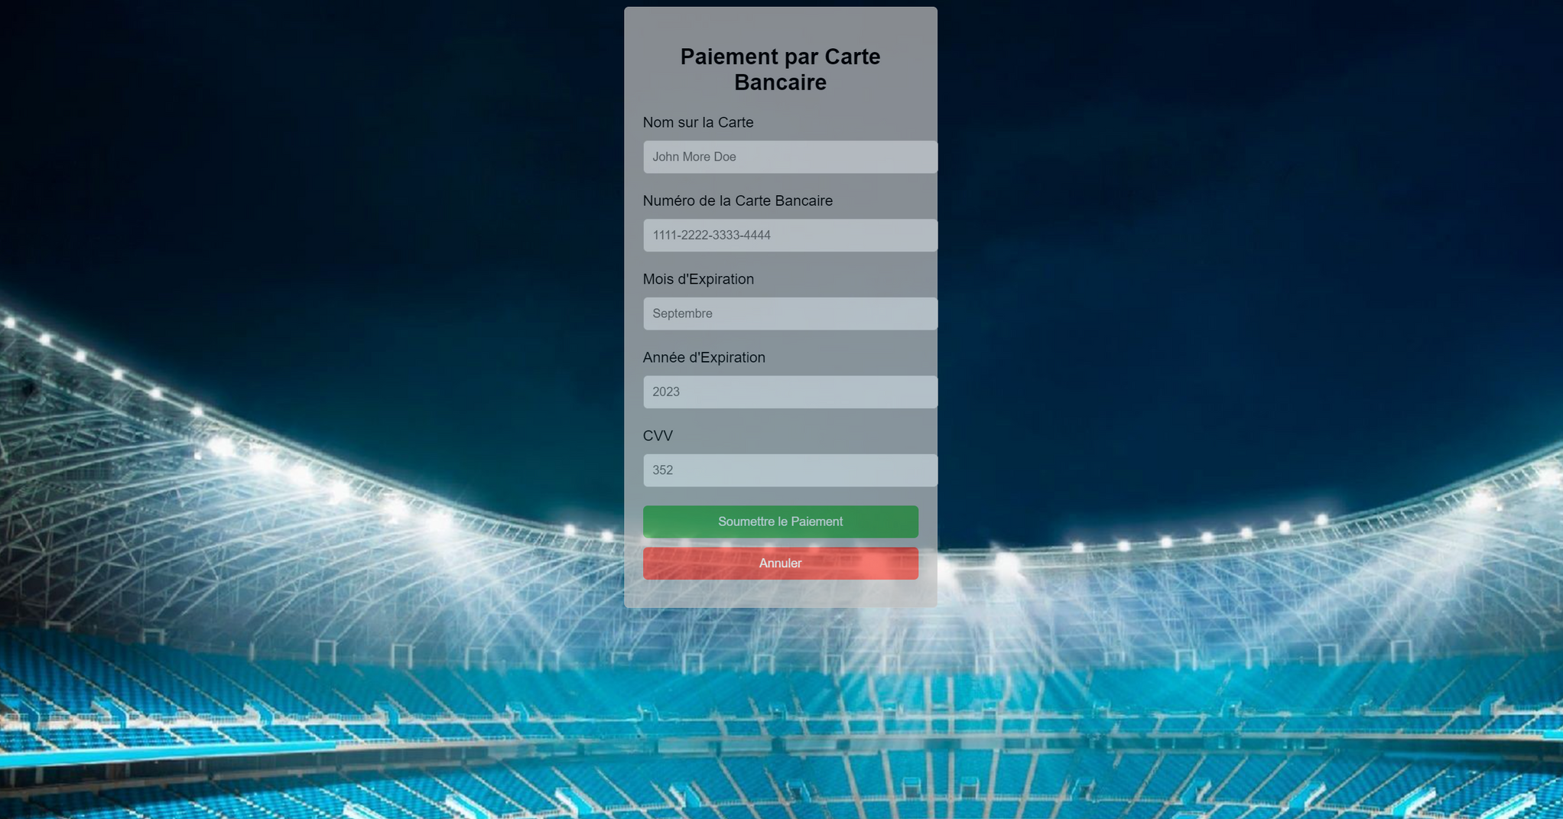

La réalisation du projet
LA MAQUETTE

Slide 17
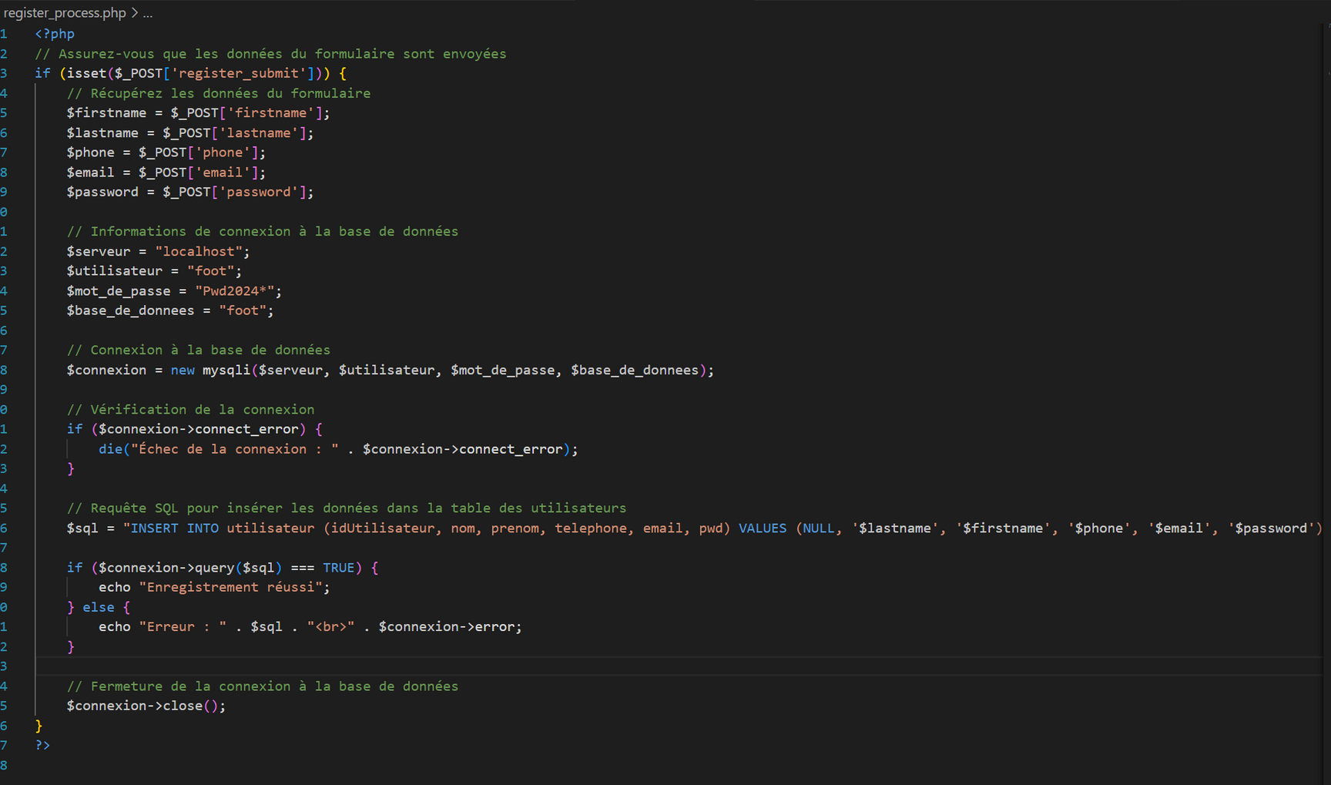
La réalisation du projet
EXTRAIT DE CODES
registrer_process.php

Slide 18

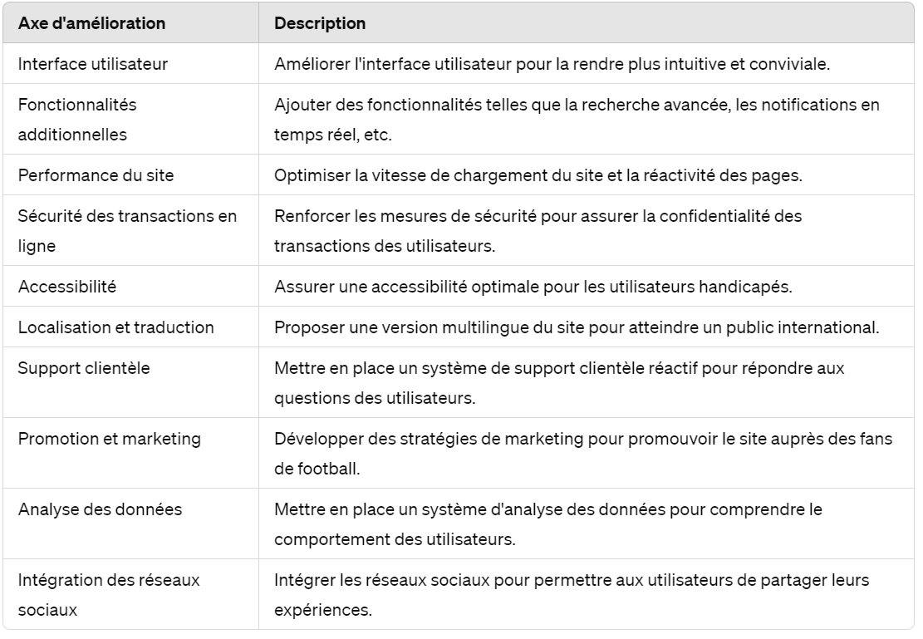
AXES D’AMELIORATION

Slide 19

CONCLUSION
Dans le cadre du projet de développement du site web de billetterie pour la Coupe d'Asie des nations de football AFC au Qatar 2023, il est essentiel de souligner les progrès réalisés jusqu'à présent ainsi que les pistes d'amélioration pour l'avenir. Malgré les efforts déployés pour concevoir une plateforme conviviale et sécurisée, il reste des opportunités pour renforcer l'expérience utilisateur et maximiser l'impact du site web. En identifiant les axes d'amélioration tels que l'interface utilisateur, la performance du site et le support clientèle, nous pouvons orienter nos efforts vers l'atteinte de nos objectifs finaux. En bref, nous avons beaucoup appris.

Slide 20

Merci
POUR VOTRE ATTENTION
GAVI Holali David
CISSE Négué
ALANHI BANGOFA Dan Rony

